Slide 1

স্বাগতম

Slide 2
পরিচিতি
শিক্ষক পরিচিতি
মোঃ খলিলুর রহমান
সহকারি শিক্ষক
ভবানিপুর বেতবাড়ি মহিলা ফাযিল মাদ্রাসা।
পাঠ পরিচিতি
শ্রেণী –নবম
বিষয়- সামাজিক বিজ্ঞান
বিশেষ পাঠ- অর্থকরী ফসল
সময়-৪৫মিনিট

Slide 3
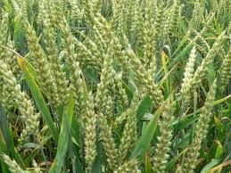
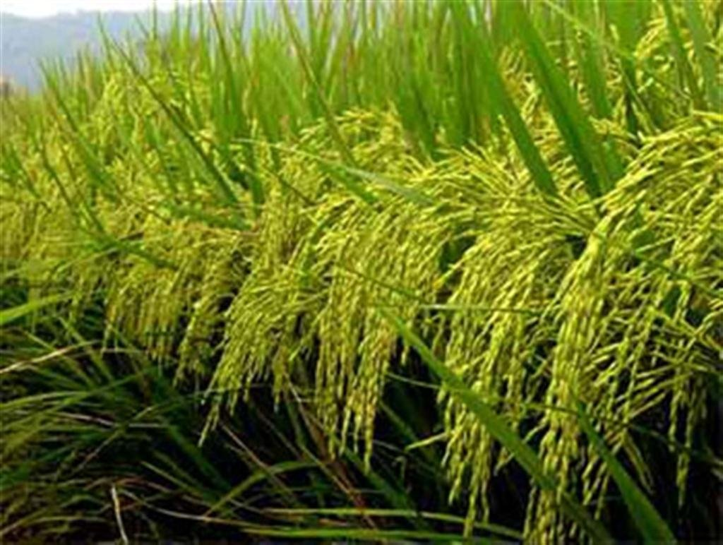

Slide 4
অর্থকরী ফসল

Slide 5
শিখন ফল
১। অর্থকরী ফসল কাকে বলে বলতে পারবে।
২। অর্থকরী ফসলের নাম বলতে পারবে।
৩। পাটকে সোনালী আশ বলা হয় কেন তা লিখতে পারবে।
4। কোন কোন জেলায় তামাক ভাল জন্মে তা বলতে পারবে।

Slide 6
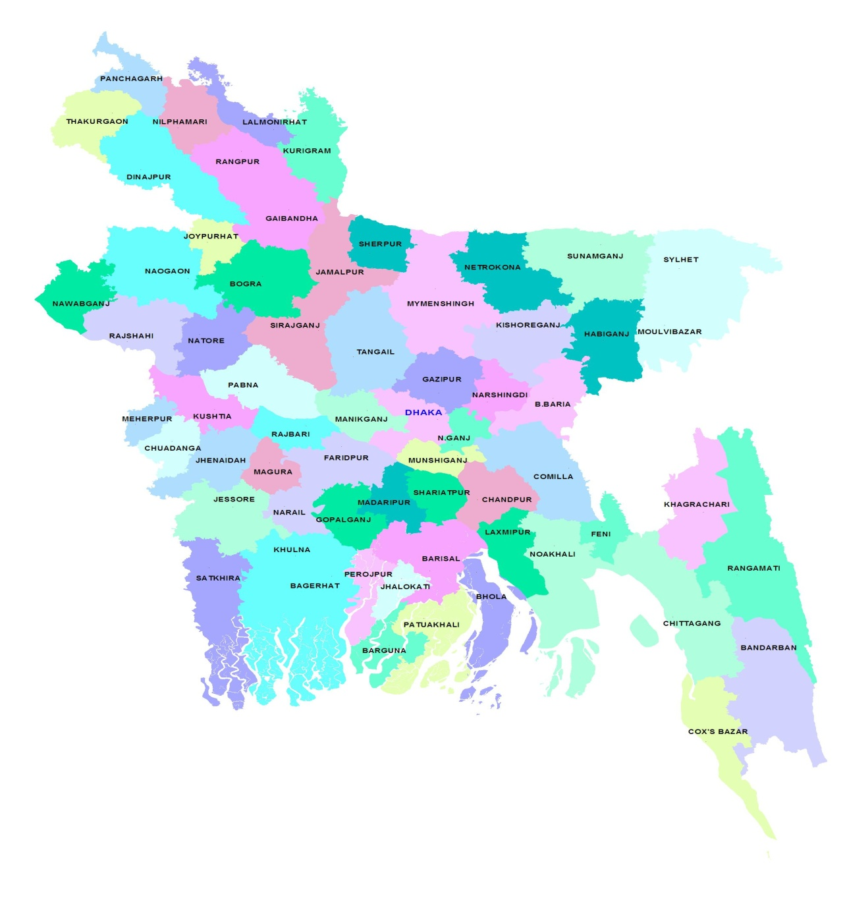

Slide 7
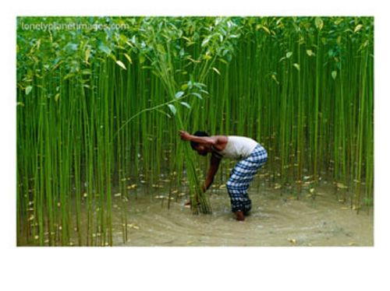
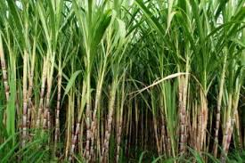

Slide 8
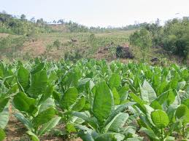

Slide 9
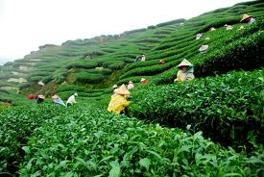

Slide 10
দলীয়কাজ
১নং দল লিখ- ২০০৬-২০০৭ সালে কত একর জমিতে আখ চাষ করে।
২ নং দল লিখ -বাংলাদেশ থেকে শতকরা কত ভাগ চা বিদেশে রপ্তানি করা হয়।

Slide 11
মূল্যায়ন
১। বাংলাদেশে কয়টি চা বাগান আছে?
২। কোন কোন জেলায় পাট ভাল জন্মে।
৩। আখ চাষের জন্য কোন ধরনের জলবায়ু উপযোগী।

Slide 12
বাড়ির কাজ
১। কোন কোন জেলায় চা ভাল জন্মে?
2। পাট থেকে রপ্তানিযোগ্য কি কি জিনিস তৈরি হয় ।

Slide 13

ধন্যবাদ

